Slide 1
презентация деятельности добровольческого направления ПМД74
«Волонтерские крылья»
Коробицына Ольга Валерьевна руководитель добровольческого направления ПМД74 «Волонтерские крылья» г.Челябинск

Slide 2

Добровольческое направление «Волонтерские крылья действует на базе Автономной некоммерческой организации Культурно-просветительский центр «Наследие».

Slide 3

Добровольческое направление «Волонтерские крылья» образовано в 2020 году, когда добровольчество стало активно развиваться в рамках пандемии.

Slide 4
Цели добровольческой (волонтерской) деятельности:
1. Оказание безвозмездной помощи людям, нуждающимся в ней;
2. Формирование гражданской позиции, самоорганизации, чувства социальной ответственности, солидарности, взаимопомощи и милосердия в обществе;
3. Приобретение молодым человеком навыка христианской жизни через доброделание и совместное служение ближнему.

Slide 5
Структура «Волонтерских крыльев»
Духовник;
Руководитель (координатор координаторов);
Координатор по социальной помощи (помощник руководителя, юрист);
Координатор помощи в храме во время Богослужения;
Координатор автоволонтеров;
Координатор помощи животным.
Актив Крыльев
добровольцы

Slide 6
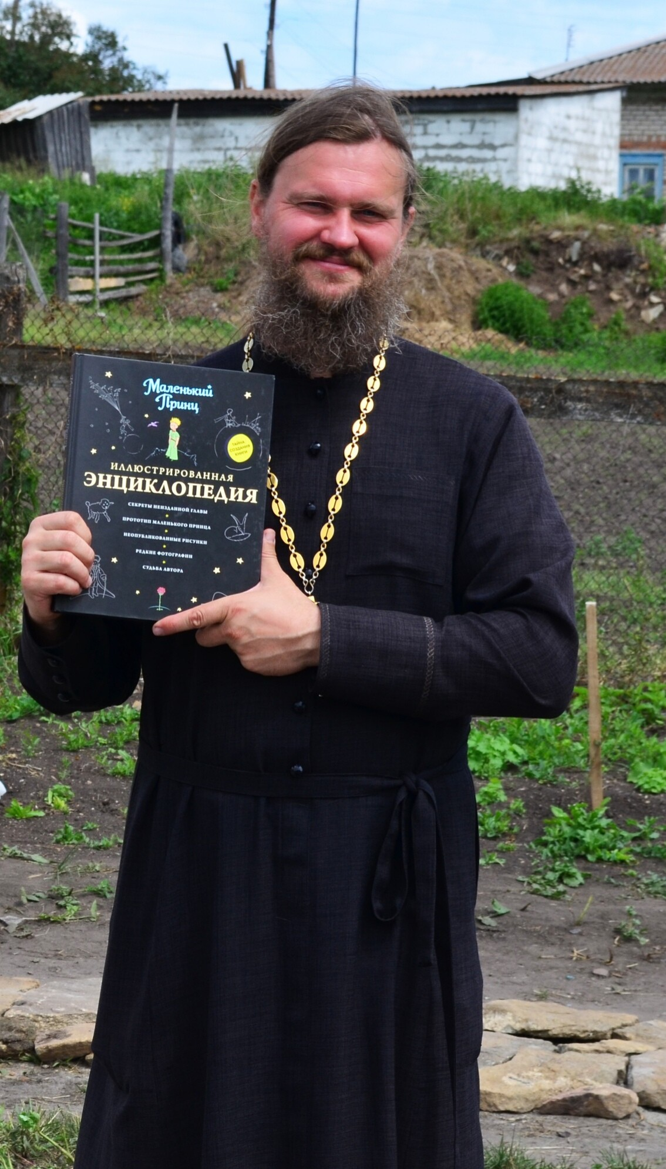
духовник
Протоиерей Ярослав Иванов,
Руководитель молодежного отдела
Челябинской епархии, руководитель
Молодежного координационного
Центра УрФО.

Slide 7
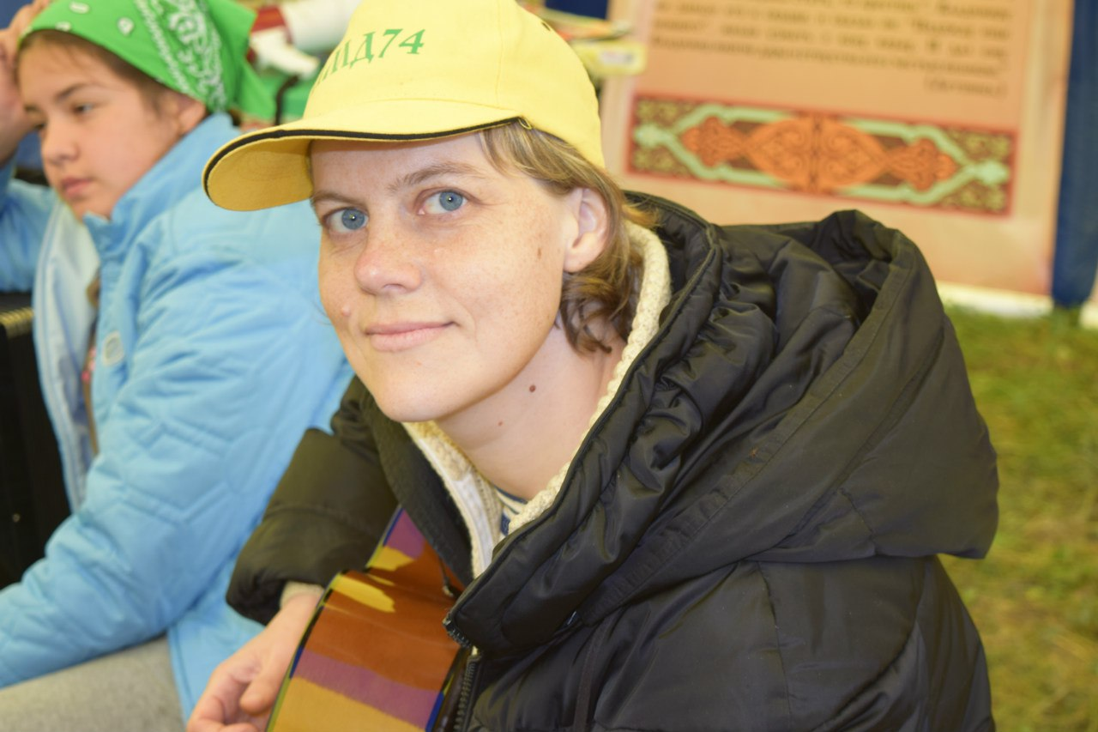
руководитель
Коробицына Ольга Валерьевна

Slide 8
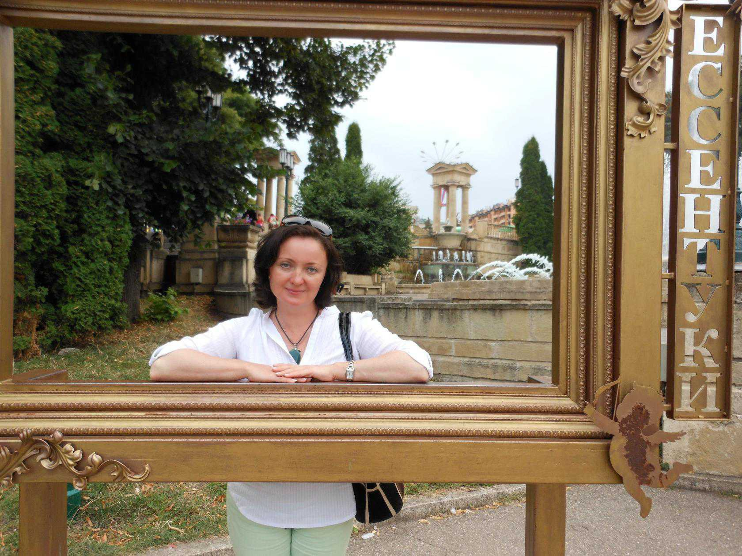
координатор социального направления
Корюкина Ксения Алексеевна

Slide 9
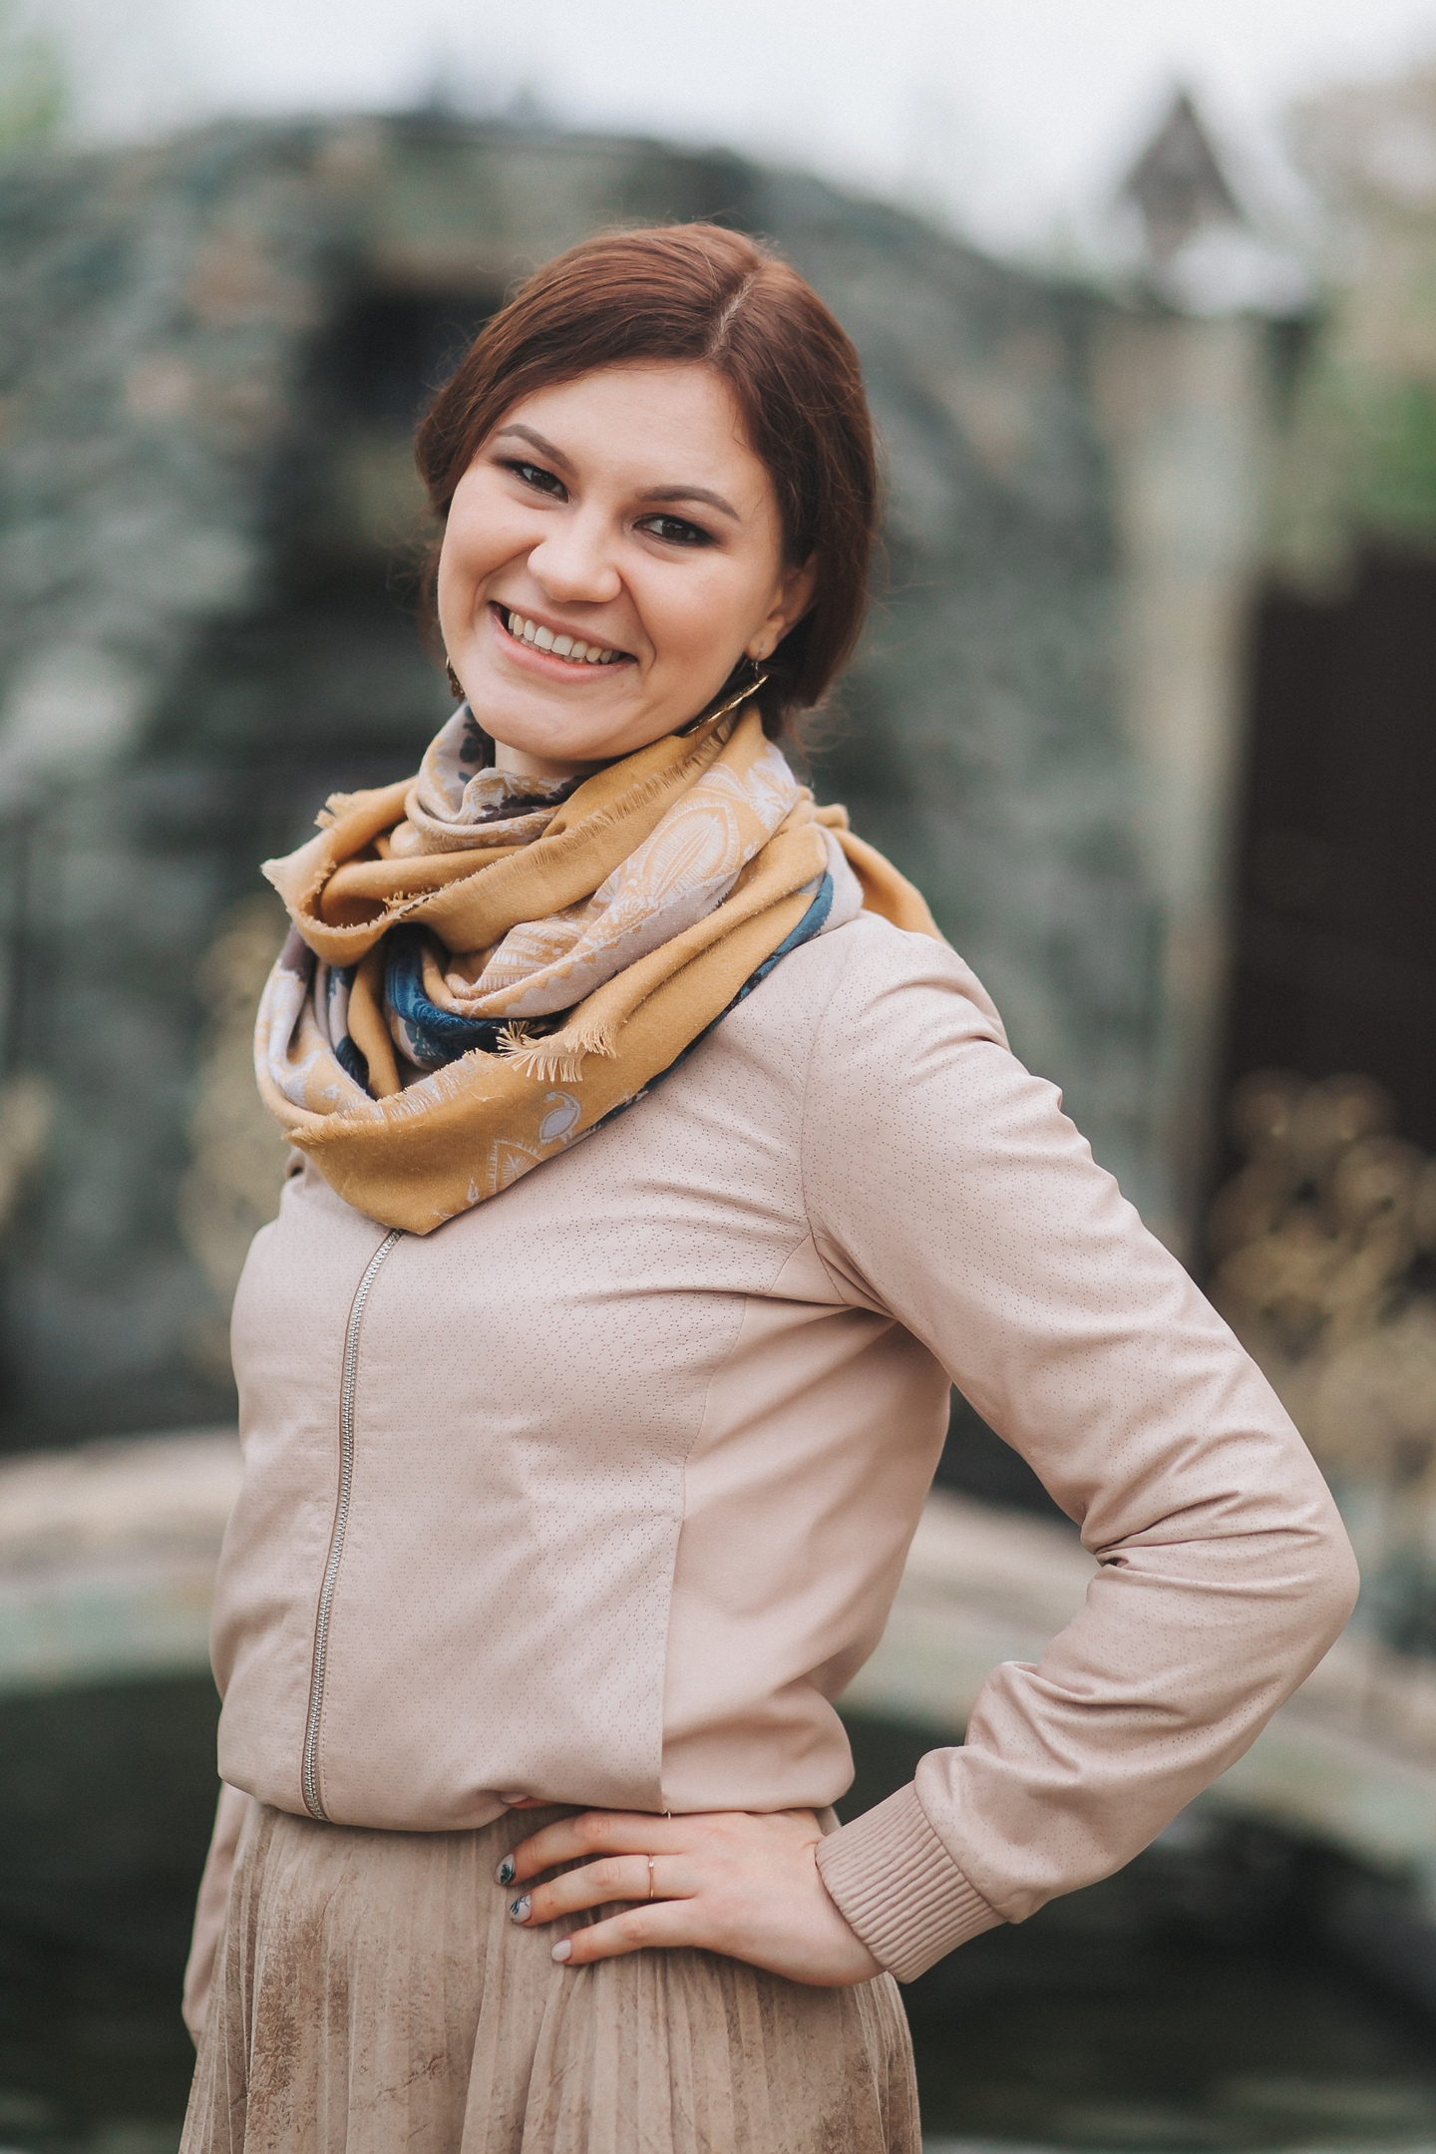
координатор направления
«волонтерство событий»
Зинченко Анна Владимировна

Slide 10
Наши партнеры:
Подростковый клуб Наследник
Педагогический отряд Отклик
Благотворительное движение помощи онкобольным детям «Искорка Фонд»
Ассоциация волонтеров Южного Урала
Волонтерский фонд более 100 человек
Разный возраст
Есть чат и группа ВКонтакте
https://vk.com/volonter_pmd74

Slide 11
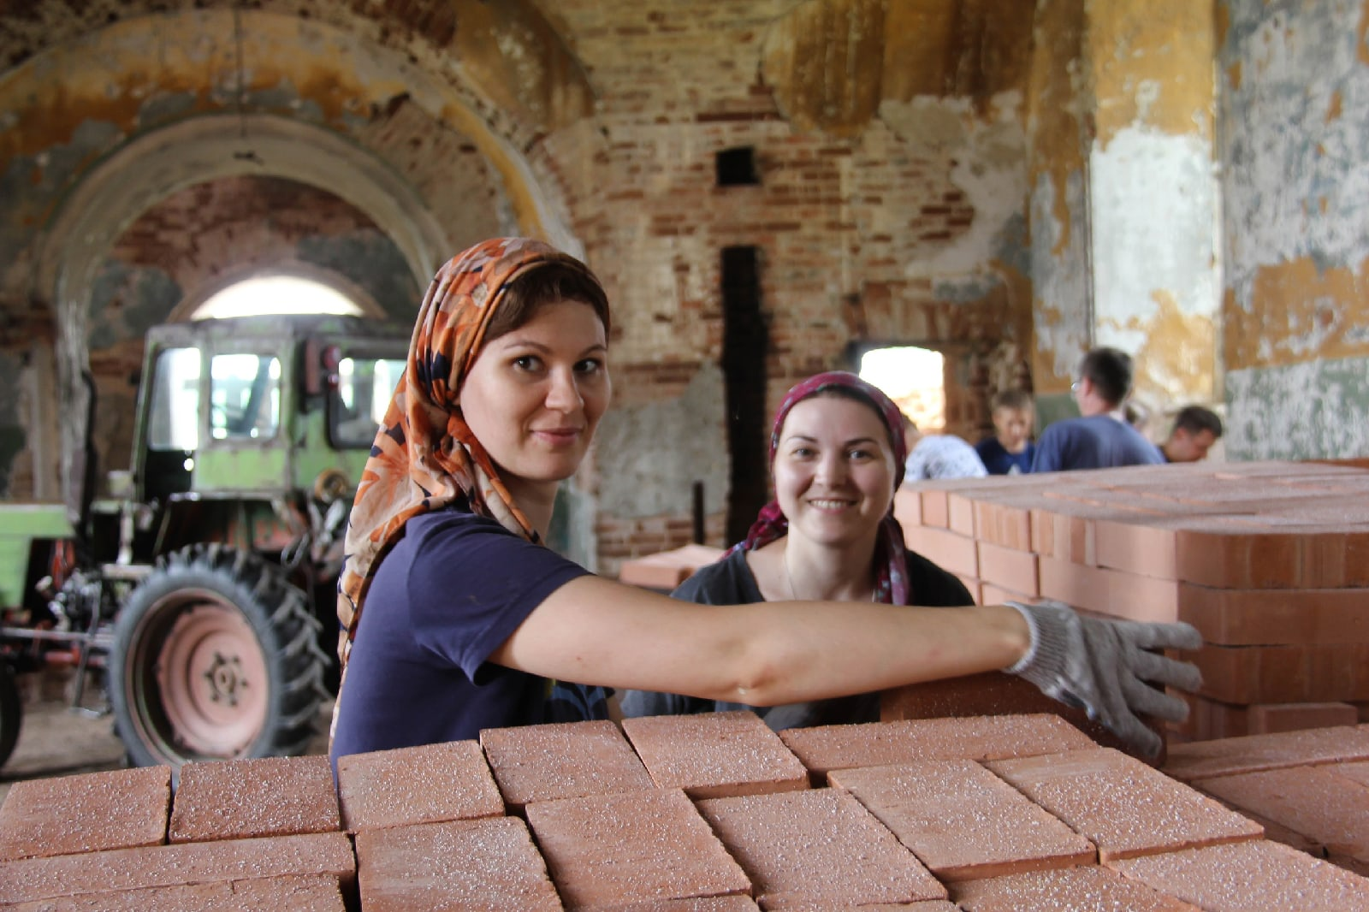
Основные направления волонтерской деятельности
«Волонтерских крыльев»:
Помощь в восстановлении храмов, выезд в Успенский храм г.Касли 2022

Slide 12
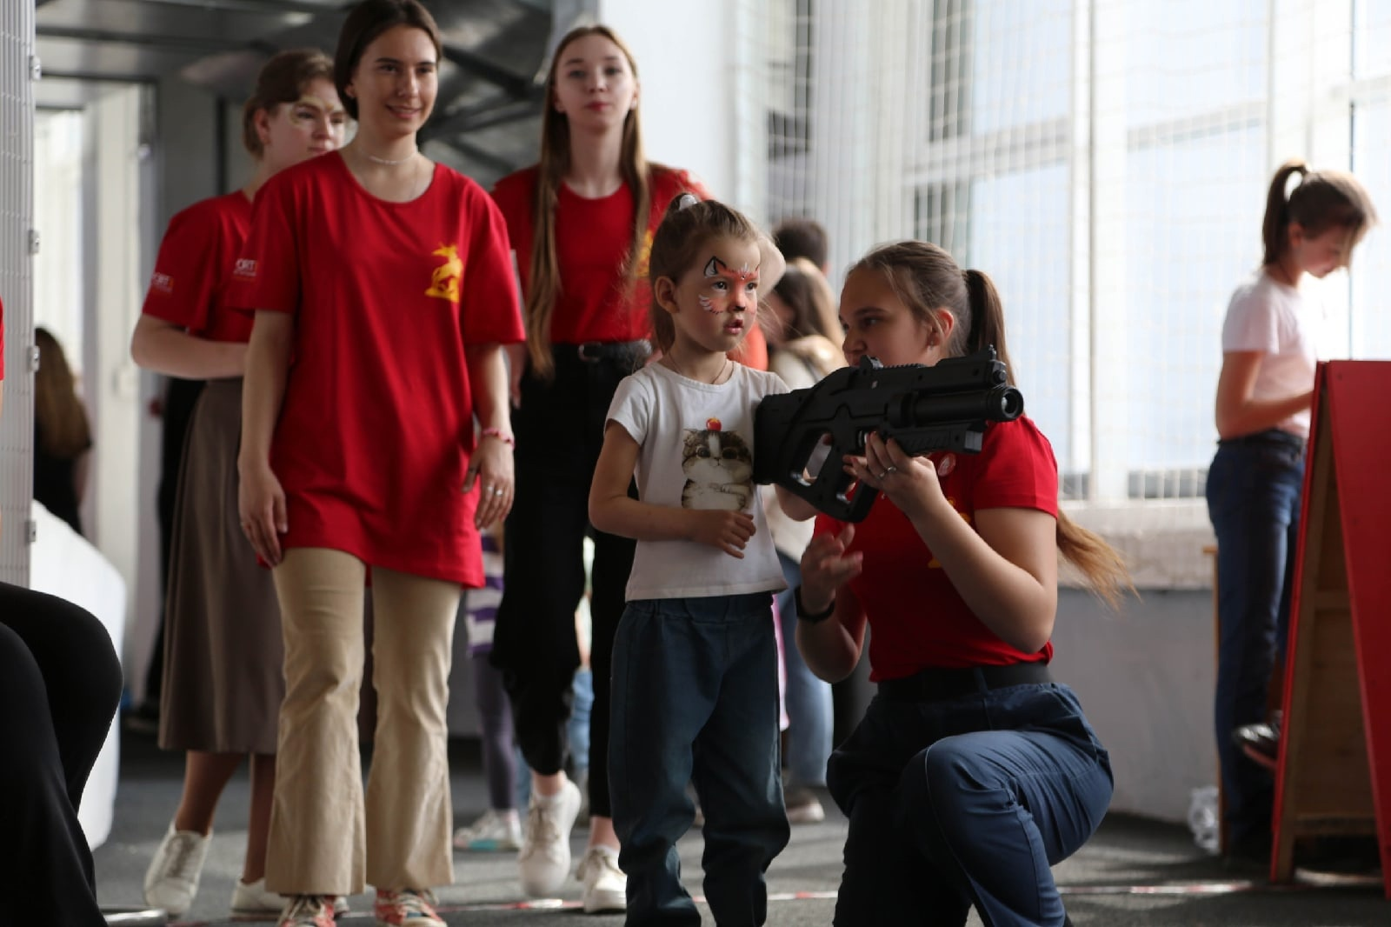
Основные направления добровольческой деятельности
«Волонтерских крыльев»: Волонтерство событий:
Георгиевский спортивно-патриотический фестиваль, проводится ежегодно в 2021, 2022гг

Slide 13
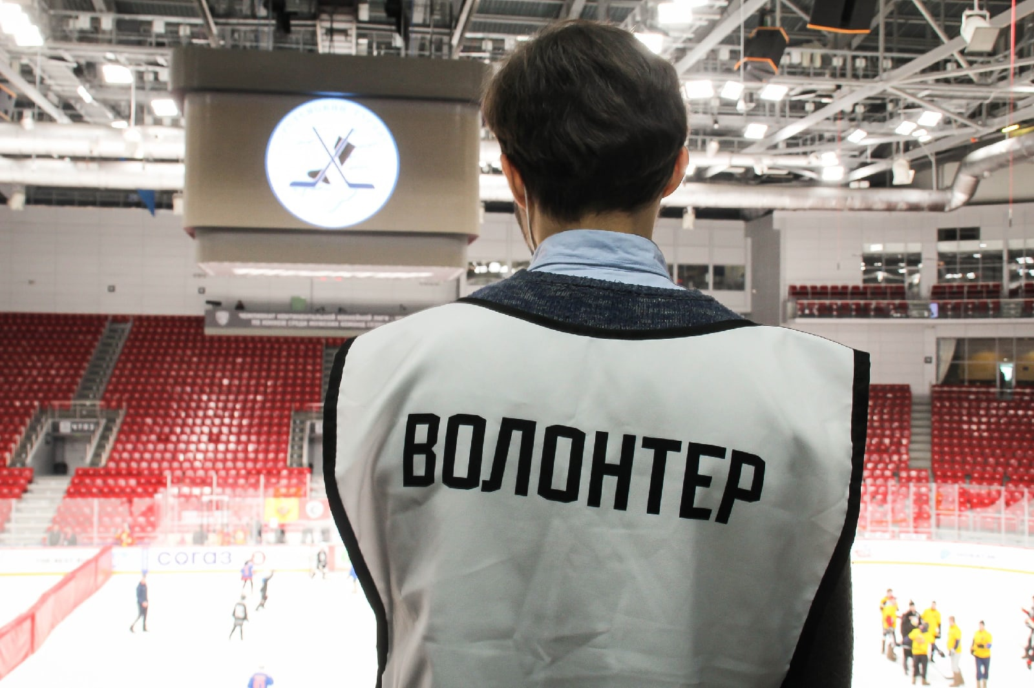
Основные направления добровольческой деятельности «Волонтерских крыльев»: Волонтерство событий:
Сретенский турнир по хоккею с мячом на валенках, проводится ежегодно, в 2021, 2022гг

Slide 14
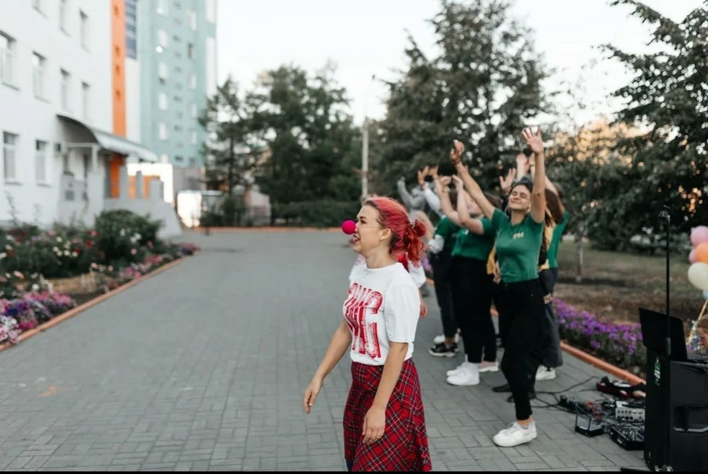
Основные направления добровольческой деятельности
«Волонтерских крыльев»:
Участие в социальных акциях помощи онкобольным детям совместно с «Искорка Фонд»:
- «Снеговики-добряки»;
- «Коробка храбрости»;
Концерт под окнами детской больницы
Сентябрь 2021.

Slide 15
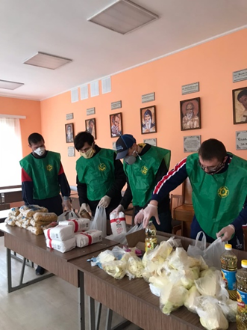
Основные направления добровольческой деятельности
«Волонтерских крыльев»: Социальная помощь:
Ежемесячная доставка продуктовых наборов многодетным семьям и пожилым прихожанам

Slide 16

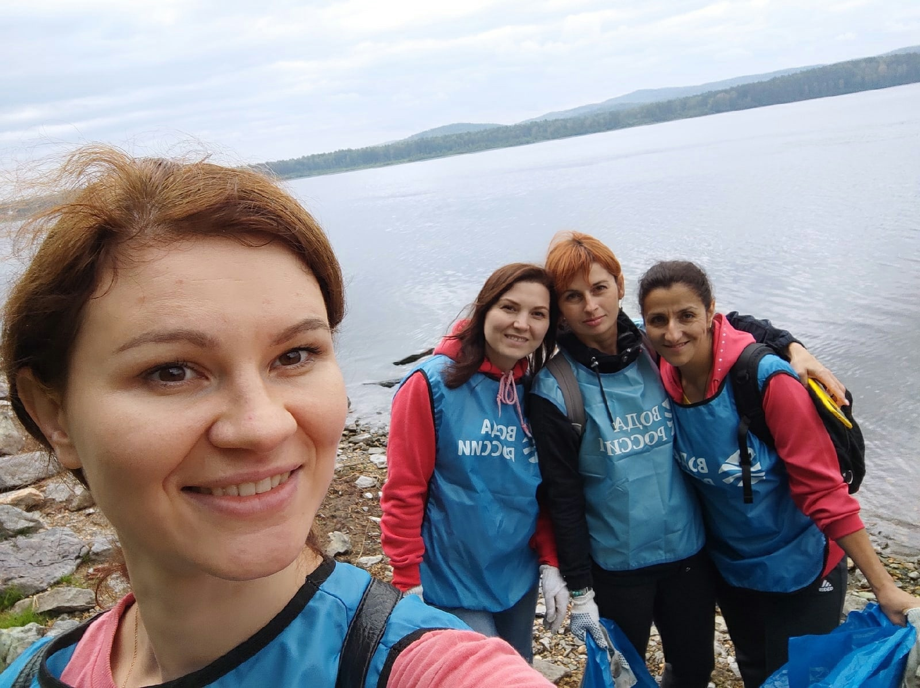
Экологическое направление

